Slide 1
Gedragsverandering
IBS Mijn Onderneming
Les 1 Water en energie

Slide 2
Wat zijn je verwachtingen en wensen?

Slide 3
Aanleiding
https://www.platformduurzamehuisvesting.nl/
https://youtu.be/W4UfuJPP1OQ

Slide 4
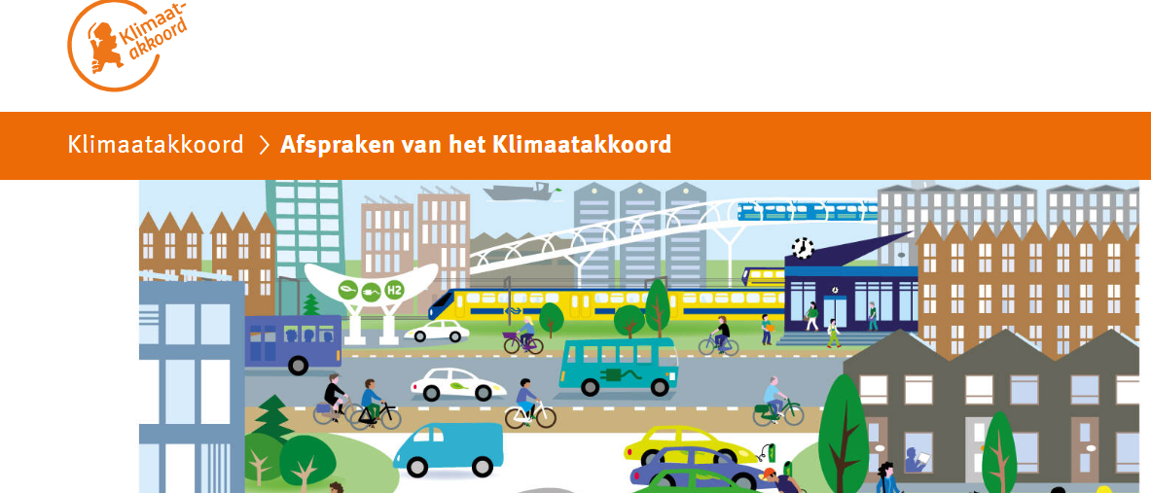
Twee klimaattafels zijn het belangrijkst als het gaat om het verduurzamen van huisvesting:
Gebouwde omgeving
Elektriciteit
www.klimaatakkoord.nl

Slide 6
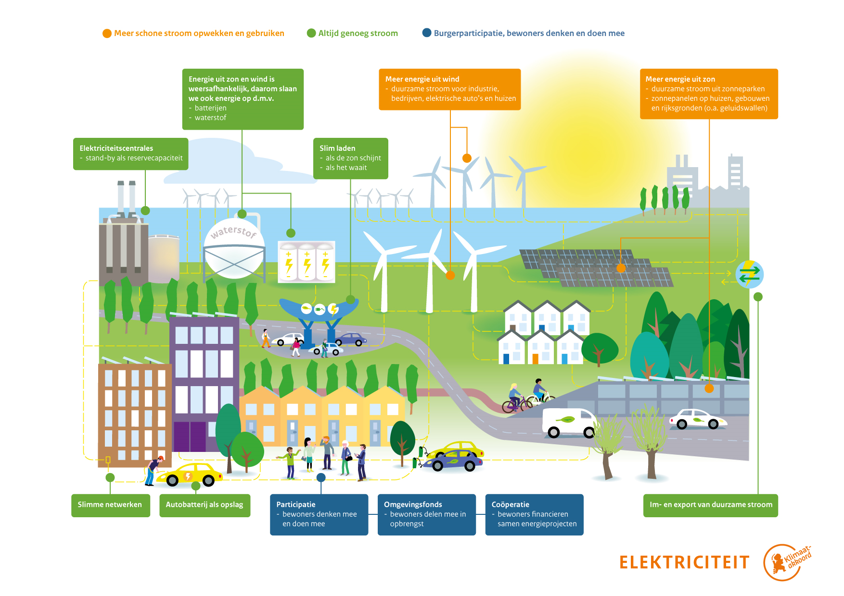

Slide 7
Aanpak: de basis

Slide 8
Gedragsverandering

Slide 10
Motiverende factoren (WILLEN)
Kennis
Het kan zijn dat mensen niet bezig zijn met energiebesparend gedrag, omdat het ze ontbreekt aan kennis over de mogelijkheden. Of omdat ze niet over de juiste kennis beschikken. Door eenvoudige, korte boodschappen kunt u dergelijke misverstanden wegnemen.

Slide 11
Mythen en waarheden

Slide 12
Mythen en waarheden

Slide 13
Mythen en waarheden

Slide 14
Mythen en waarheden

Slide 15
Motiverende factoren
Attituden
Attituden zijn individuele afwegingen van voor- en nadelen, om een bepaald gedrag te vertonen. Uit onderzoek blijkt dat mensen meestal positief staan tegenover energiebesparing.
De juiste grondhouding is dus aanwezig.
Maar het is heel belangrijk uit te leggen wáárom mensen iets moeten doen of laten. Attituden kun je verder versterken, als eenmaal duidelijk is welke invloed de betrokkenen zelf kunnen hebben op het realiseren van milieudoelstellingen.

Slide 16
Motiverende factoren
Sociale invloed
Sociale invloed kan betrekking hebben op de inschatting van wat anderen in je directe omgeving (werkvloer) van je verwachten. Het kan ook slaan op wat je volgens anderen eigenlijk behoort te doen (sociale norm). Beide aspecten spelen mee bij het stimuleren van energiebesparend gedrag.
Attituden en sociale invloed versterken elkaar.

Slide 17
Voorbeeld

Slide 18
Voorbeeld

Slide 19
In staat stellende factoren (KUNNEN)
Bij in staat stellende factoren gaat het om randvoorwaarden die het mogelijk maken om het gewenste gedrag uit te voeren (bijvoorbeeld het organiseren van trainingen en cursussen), of die ongewenst gedrag juist onmogelijk maken (bijvoorbeeld door het stellen van regels of door technische voorzieningen)

Slide 20
Versterkende factoren (VERSTERKEN)
Versterkende factoren hebben betrekking op kenmerken in de omgeving die het gewenste gedrag bevorderen of bekrachtigen. Denk bijvoorbeeld aan het geven van ondersteuning door het management.

Slide 21
Plan van aanpak gedragverandering

Slide 23
Instrumenten

Slide 24
Opdracht
Bedenk per determinant één concrete maatregel per type instrument die kan worden ingezet om een bijdrage te leveren aan het realiseren van de klimaattafel (Elektriciteit /Gebouwde omgeving)
(= 12 maatregelen)

